Slide 1


БЮДЖЕТ ДЛЯ ГРАЖДАН
НА ОСНОВЕ ПРОЕКТА РЕШЕНИЯ ДЕМИДОВСКОГО РАЙОННОГО СОВЕТА ДЕПУТАТОВ «ОБ УТВЕРЖДЕНИИ ОТЧЕТА ОБ ИСПОЛНЕНИИ БЮДЖЕТА МУНИЦИПАЛЬНОГО ОБРАЗОВАНИЯ «ДЕМИДОВСКИЙ РАЙОН» СМОЛЕНСКОЙ ОБЛАСТИ ЗА 2023 ГОД»

Slide 2

Вводная часть
В целях реализации принципа прозрачности, открытости бюджета и информирования жителей о расходовании средств бюджета разработан «Бюджет для граждан» по исполнению бюджета за 2023 год. Данная информация позволит гражданам составить представление об источниках формирования доходов бюджета муниципального образования «Демидовский район»
Смоленской области, направлениях расходования
бюджетных средств в 2023 году и сделать выводы об
эффективности использования бюджетных средств. Мы надеемся на заинтересованное внимание жителей города Демидова к процессу исполнения бюджета.

Slide 3

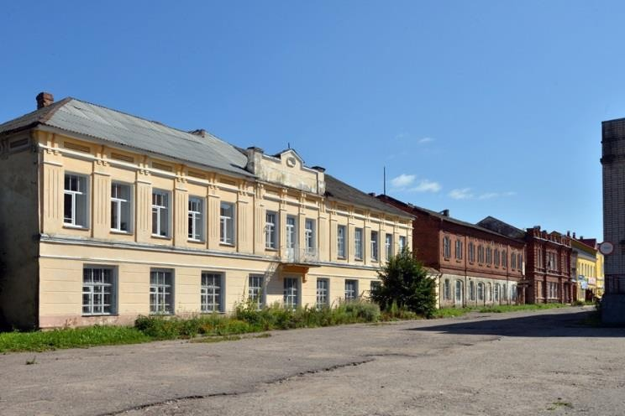
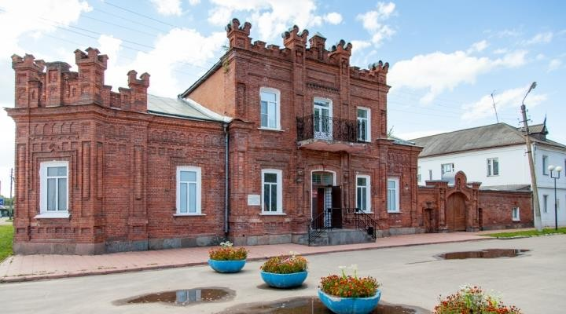
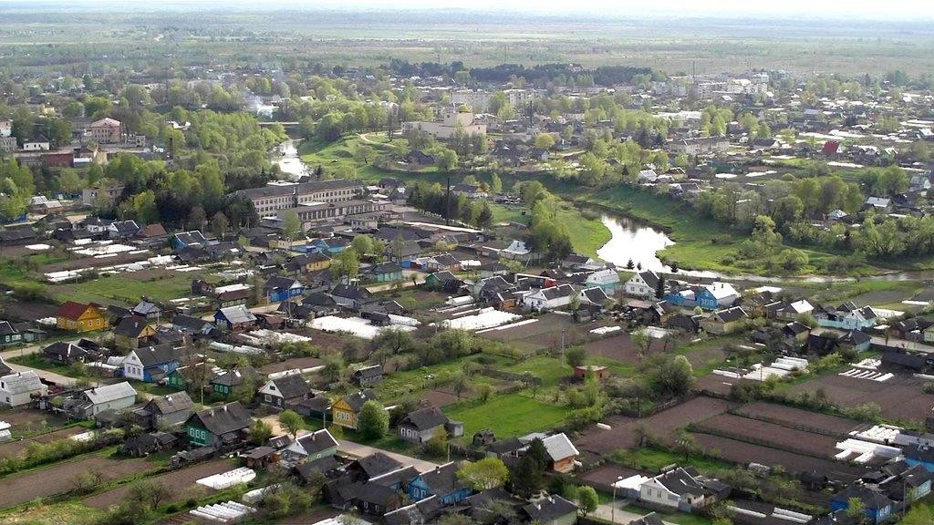
Основные параметры исполнения бюджета муниципального образования «Демидовский район» Смоленской области за 2023 год
Показатель | План 2023 | Исполнение 2023 | % исполнения
Доходы | 434 183,1 | 442 094,7 | 101,8
Расходы | 443 392,1 | 441 604,9 | 99,6
Дефицит (-) Профицит (+) | -9 209,0 | 489,8 | -

Slide 4




Динамика исполнения основных параметров бюджета муниципального образования «Демидовский район»
Смоленской области за 2023 год
440 339,0
442 094,7
434 918,5
441 604,9
350 000
300 000
250 000
200 000
150 000
100 000
50 000
0
-10 000
Профицит
5 420,5
489,8
Доходы Расходы
Дефицит
2022год
2023 год

Slide 5


Достигнутые результаты исполнения бюджетной политики
муниципального образования «Демидовский район» Смоленской области
Сохранена социальная направленность бюджета (74,4% расходов приходится на социально
значимые расходы);
Обеспечена сбалансированность и устойчивость районного бюджета;
Обеспечена прозрачность и открытость бюджета и бюджетного процесса для общества (Представление на сайте «Бюджета для граждан» и нормативно- правовых актов по бюджету и бюджетному процессу, публикация их в газете «Поречанка»);
Для достижения конкретных результатов, применяется программно-целевой принцип планирования местного бюджета (99,0% расходов исполнено в рамках муниципальных программ);
Обеспечено исполнение Указов Президента Российской Федерации (Оплата труда отдельных категорий работников муниципальных учреждений сферы образования и культуры соответствует показателям предусмотренным в «дорожных картах» данных отраслей);
В 2023 году соблюдалось своевременное финансирование муниципальных учреждений, при одновременном соблюдении режима экономии и отсутствие просроченной кредиторской задолженности.

Slide 6

Доходы бюджета муниципального образования
«Демидовский район» Смоленской области за 2023 год
В 2023 году бюджет муниципального образования «Демидовский район»
Смоленской области по доходам исполнен в сумме 442 094,7 тыс. руб. или на 101,8 % к плановым назначениям.

Slide 7

Налоговые и неналоговые доходы за 2023 год, тыс.руб.
Наименование дохода | Утверждено | Исполнено | % исполнения
НАЛОГОВЫЕ И НЕНАЛОГОВЫЕ ДОХОДЫ | 46 000,6 | 54 333,2 | 118,1
НАЛОГИ НА ПРИБЫЛЬ, ДОХОДЫ | 30 901,6 | 34 316,4 | 111,1
НАЛОГИ НА ТОВАРЫ (РАБОТЫ, УСЛУГИ), РЕАЛИЗУЕМЫЕ НА ТЕРРИТОРИИ РОССИЙСКОЙ ФЕДЕРАЦИИ | 9 361,1 | 10 896,2 | 116,4
НАЛОГИ НА СОВОКУПНЫЙ ДОХОД | 2 386,1 | 2 049,2 | 85,9
НАЛОГИ НА ИМУЩЕСТВО
ГОСУДАРСТВЕННАЯ ПОШЛИНА | 1 050,0 | 1 200,7 | 114,4
ЗАДОЛЖЕННОСТЬ И ПЕРЕРАСЧЕТЫ ПО ОТМЕНЕННЫМ НАЛОГАМ, СБОРАМ И ИНЫМ ОБЯЗАТЕЛЬНЫМ ПЛАТЕЖАМ
ДОХОДЫ ОТ ИСПОЛЬЗОВАНИЯ ИМУЩЕСТВА, НАХОДЯЩЕГОСЯ В ГОСУДАРСТВЕННОЙ И МУНИЦИПАЛЬНОЙ СОБСТВЕННОСТИ | 1 043,8 | 1 418,0 | 135,8
ПЛАТЕЖИ ПРИ ПОЛЬЗОВАНИИ ПРИРОДНЫМИ РЕСУРСАМИ | 56,7 | 56,7 | 100,0
ДОХОДЫ ОТ ОКАЗАНИЯ ПЛАТНЫХ УСЛУГ (РАБОТ) И КОМПЕНСАЦИИ ЗАТРАТ ГОСУДАРСТВА | 320,0 | 431,7 | 134,9
ДОХОДЫ ОТ ПРОДАЖИ МАТЕРИАЛЬНЫХ И НЕМАТЕРИАЛЬНЫХ АКТИВОВ | 641,3 | 3 684,3 | 574,5
ШТРАФЫ, САНКЦИИ, ВОЗМЕЩЕНИЕ УЩЕРБА | 240,0 | 256,5 | 106,9
ПРОЧИЕ НЕНАЛОГОВЫЕ ДОХОДЫ |  | 23,5

Slide 8


Безвозмездные поступления в 2023 году, тыс.руб.
Наименование дохода | Утверждено | Исполнено | % исполнения
БЕЗВОЗМЕЗДНЫЕ ПОСТУПЛЕНИЯ | 388 182,5 | 387 761,5 | 99,9
Дотации бюджетам субъектов Российской Федерации и муниципальных образований | 186 963,1 | 186 963,1 | 100,0
Субсидии бюджетам субъектов Российской Федерации и муниципальных образований (межбюджетные субсидии) | 14 572,5 | 14 213,5 | 97,5
Субвенции бюджетам субъектов Российской Федерации и муниципальных образований | 185 764,8 | 185 702,8 | 99,9
Иные межбюджетные трансферты | 886,1 | 886,1 | 100,0
Возврат остатков субсидий, субвенций и иных межбюджетных трансфертов, имеющих целевое назначение, прошлых лет из бюджетов муниципальных районов | -4,0 | -4,0 | 100,0

Slide 9


Расходы бюджета муниципального образования
«Демидовский район» Смоленской области за 2023 год
тыс.рублей
443 392,1
В 2023 году бюджет муниципального образования «Демидовский район» Смоленской области по расходам исполнен в сумме 441 604,9 тыс. руб. или на 99,6% к плановым назначениям.
план
факт
441 604,9

Slide 10

Показатели расходов бюджета муниципального образования
«Демидовский район» Смоленской области за 2023 год
по разделам, подразделам классификации расходов бюджета, тыс. руб.
Наименование показателя | раздел подраздел |  | план | факт | % исполнения
ОБЩЕГОСУДАРСТВЕННЫЕ ВОПРОСЫ | 01 | 00 | 43 608,8 | 43 054,7 | 98,7
Функционирование высшего должностного лица субъекта Российской Федерации и муниципального образования | 01 | 02 | 2 200,0 | 2 197,5 | 99,9
Функционирование законодательных (представительных) органов государственной власти и представительных органов муниципальных образований | 01 | 03 | 2 470,5 | 2 463,9 | 99,7
Функционирование Правительства Российской Федерации, высших исполнительных органов государственной власти субъектов Российской Федерации, местных администраций | 01 | 04 | 22 526,4 | 22 452,8 | 99,7
Судебная система | 01 | 05 | 0,2 | 0,0 | 0,0
Обеспечение деятельности финансовых, налоговых и таможенных органов и органов финансового (финансово-бюджетного) надзора | 01 | 06 | 7 645,3 | 7 636,1 | 99,9
Резервные фонды | 01 | 11 | 461,7 | 0,0 | 0,0
Другие общегосударственные вопросы | 01 | 13 | 8 304,7 | 8 304,4 | 99,9
НАЦИОНАЛЬНАЯ БЕЗОПАСНОСТЬ И ПРАВООХРАНИТЕЛЬНАЯ ДЕЯТЕЛЬНОСТЬ | 03 | 00 | 30,0 | 30,0 | 100,0
Защита населения и территории от чрезвычайных ситуаций природного и техногенного характера, пожарная безопасность | 03 | 10 | 30,0 | 30,0 | 100,0
НАЦИОНАЛЬНАЯ ЭКОНОМИКА | 04 | 00 | 13 908,4 | 13 908,4 | 100,0
Сельское хозяйство и рыболовство | 04 | 05 | 20,0 | 20,0 | 100,0
Транспорт | 04 | 08 | 1 194,8 | 1 194,8 | 100,0
Дорожное хозяйство (дорожные фонды) | 04 | 09 | 12 348,1 | 12 348,1 | 100,0
Другие вопросы в области национальной экономики | 04 | 12 | 345,5 | 345,5 | 100,0
ЖИЛИЩНО-КОММУНАЛЬНОЕ ХОЗЯЙСТВО | 05 | 00 | 197,3 | 197,3 | 100,0
Жилищное хозяйство | 05 | 01 | 126,0 | 126,0 | 100,0
Коммунальное хозяйство | 05 | 02 | 0,9 | 0,9 | 100,0
Благоустройство | 05 | 03 | 70,4 | 70,4 | 100,0
ОБРАЗОВАНИЕ | 07 | 00 | 269 498,8 | 268 908,9 | 99,8
Дошкольное образование | 07 | 01 | 37 288,6 | 37 250,7 | 99,9

Slide 11

продолжение
Наименование показателя | раздел подраздел |  | план | факт | % исполн ения
Общее образование | 07 | 02 | 197 950,8 | 197 481,7 | 99,8
Дополнительное образование детей | 07 | 03 | 19 954,1 | 19 920,5 | 99,8
Профессиональная подготовка, переподготовка и повышение квалификации | 07 | 05 | 325,6 | 325,6 | 100,0
Молодежная политика и оздоровление детей | 07 | 07 | 213,5 | 207,5 | 97,2
Другие вопросы в области образования | 07 | 09 | 13 766,2 | 13 722,9 | 99,7
КУЛЬТУРА, КИНЕМАТОГРАФИЯ | 08 | 00 | 55 667,5 | 55 133,5 | 99,0
Культура | 08 | 01 | 46 668,6 | 46 617,9 | 99,9
Другие вопросы в области культуры, кинематографии | 08 | 04 | 8 998,9 | 8 515,6 | 94,6
СОЦИАЛЬНАЯ ПОЛИТИКА | 10 | 00 | 26 386,0 | 26 347,0 | 99,9
Пенсионное обеспечение | 10 | 01 | 4 782,3 | 4 782,3 | 100,0
Социальное обеспечение населения | 10 | 03 | 2 208,1 | 2 208,1 | 100,0
Охрана семьи и детства | 10 | 04 | 17 445,5 | 17 406,8 | 99,8
Другие вопросы в области социальной политики | 10 | 06 | 1 950,1 | 1 949,8 | 99,9
ФИЗИЧЕСКАЯ КУЛЬТУРА И СПОРТ | 11 | 00 | 3 022,1 | 2 952,0 | 97,7
Физическая культура | 11 | 01 | 258,3 | 257,9 | 99,8
Массовый спорт | 11 | 02 | 2 474,2 | 2 404,5 | 97,2
Спорт высших достижений | 11 | 03 | 289,6 | 289,6 | 100,0
ОБСЛУЖИВАНИЕ ГОСУДАРСТВЕННОГО И МУНИЦИПАЛЬНОГО ДОЛГА | 13 | 00 | 3,7 | 3,6 | 97,3
Обслуживание государственного внутреннего и муниципального долга | 13 | 01 | 3,7 | 3,6 | 97,3
МЕЖБЮДЖЕТНЫЕ ТРАНСФЕРТЫ ОБЩЕГО ХАРАКТЕРА БЮДЖЕТАМ БЮДЖЕТНОЙ СИСТЕМЫ РОССИЙСКОЙ ФЕДЕРАЦИИ | 14 | 00 | 31 069,5 | 31 069,5 | 100,0
Дотации на выравнивание бюджетной обеспеченности субъектов Российской Федерации и муниципальных образований | 14 | 01 | 29 654,8 | 29 654,8 | 100,0
Прочие межбюджетные трансферты общего характера | 14 | 03 | 1 414,7 | 1 414,7 | 100,0
ВСЕГО РАСХОДОВ: |  |  | 443 392,1 | 441 604,9 | 99,6

Slide 12

Структура расходов бюджета муниципального образования
«Демидовский район» Смоленской области за 2023 год

Slide 13

Динамика расходов бюджета муниципального образования
«Демидовский район» Смоленской области (тыс.рублей)
Финансирование расходов бюджета муниципального района за 2023 год исполнено в сумме 441 604,9 тыс. руб. или 99,6% к
утвержденным годовым бюджетным назначениям (443 392,1 тыс.руб.). Процент исполнения по
расходам в 2022 году – 98,7%
Наибольшую долю
в объеме
бюджета
муниципального образования «Демидовский район»
Смоленской области составили расходы на образование – 60,9%, культуру – 12,5 %, социальную политику – 6,0% и на общегосударственные вопросы – 9,7%

Slide 14


Расходы по разделу «Социальная политика» за 2023 год
Наименование подраздела | Расходы (тыс.рублей) | Количество льгот получателей
Пенсионное обеспечение | 4 782,3 | 53
Социальное обеспечение | 2 993,7
Субсидии на предоставление молодым семьям социальных выплат на приобретение жилья или строительство индивидуального жилого дома | 619,7 | 1
Софинансирование к субсидии на предоставление молодым семьям социальных выплат на приобретение жилья или строительство индивидуального жилого дома | 209,2
Выплата ежемесячной денежной компенсации на проезд на городском, пригородном, в сельской местности на внутрирайонном транспорте (кроме такси), а также проезд два раза в год к месту жительства и обратно к месту учебы детей-сирот и детей, оставшихся без попечения родителей, лиц из их числа, обучающихся за счет средств местных бюджетов по имеющим государственную аккредитацию образовательным программам | 0,0
Осуществление мер социальной поддержки по предоставлению компенсации расходов на оплату жилых помещений, отопления и освещения педагогическим работникам образовательных организаций | 2 164,8 | 150
Охрана семьи и детства | 16 345,6
Выплата денежных средств на содержание ребенка, переданного на воспитание в приемную семью | 4 880,0 | 40
Выплата вознаграждения, причитающегося приемным родителям | 1 619,0 | 21
Выплата ежемесячных денежных средств на содержание ребенка, находящегося под опекой (попечительством) | 1 143,2 | 9
Выплата компенсации платы, взимаемой с родителей (законных представителей), за присмотр и уход за детьми в образовательных организациях (за исключением государственных образовательных организаций), реализующих образовательную программу дошкольного образования | 873,4 | 88
Субвенция на предоставление жилых помещений детям-сиротам и детям, оставшимся без попечения родителей, лицам из их числа по договорам найма специализированных жилых помещений | 7 830,0 | 9

Slide 15

Исполнение расходов в расчете на душу населения в 2023 г.
40 749,7 рубля в год | Расходов местного бюджета (всего) приходится на одного гражданина
24 814,2 рублей в год | Расходов на образование приходится на одного гражданина
3 972,9 рублей в год | Расходов на общегосударственные вопросы приходится на одного гражданина
5 087,5 рубля в год | Расходов на культуру приходится на одного гражданина
2 431,2 рублей в год | Расходов на социальную политику приходится на одного гражданина

Slide 16

Исполнение МУНИЦИПАЛЬНЫХ ПРОГРАММ
Бюджета муниципального образования
«Демидовский район» Смоленской области за 2023 год
Расходы местного бюджета 441 604,9 т.р. 100 % | = | Расходы в рамках муниципальных программ 436 653,5 т.р. 98,9% | + | Непрограммные расходы 4 951,4т.р. 1,1%

Slide 17



В 2023 году в бюджет муниципального района включены 22 муниципальные программы, на реализацию которых направлено 436 653,5 тыс. руб., что составляет 98,9 % от общих расходов бюджета ( 441 604,9 тыс. руб.).
№ | Наименование программы | утверждено | исполнено | % исполнения
1. | Муниципальная программа «Обеспечение жильем молодых семей» | 828,9 | 828,9 | 100,0
2. | Муниципальная программа «Развитие дорожно-транспортного комплекса муниципального образования «Демидовский район» Смоленской области» | 13 587,9 | 13 587,9 | 100,0
3. | Муниципальная программа «Развитие физической культуры и спорта в муниципальном образовании «Демидовский район» Смоленской области» | 2 732,6 | 2 662,4 | 97,4
4. | Муниципальная программа «Развитие образования в муниципальном образовании «Демидовский район» Смоленской области» | 280 613,3 | 280 052,4 | 99,8
5. | Муниципальная программа «Развитие культуры в муниципальном образовании «Демидовский район» Смоленской области» | 62 283,6 | 61 720,2 | 99,1
6. | Муниципальная программа «Гражданско – патриотическое воспитание граждан в муниципальном образовании «Демидовский район» Смоленской области» | 54,5 | 54,5 | 100,0
7. | Муниципальная программа «Развитие малого и среднего предпринимательства в муниципальном образовании «Демидовский район» Смоленской области» | 44,0 | 44,0 | 100,0
8. | Муниципальная программа «Создание условий для обеспечения безопасности жизнедеятельности населения муниципального образования «Демидовский район» Смоленской области» | 58,0 | 58,0 | 100,0
9. | Муниципальная программа "Модернизация объектов коммунального назначения муниципальных учреждений на территории муниципального образования "Демидовский район" Смоленской области" | 0,0 | 0,0 | 0,0
10. | Муниципальная программа «Развитие добровольчества (волонтерства) в муниципальном образовании «Демидовский район» Смоленской области» | 11,0 | 11,0 | 100,0
11. | Муниципальная программа «Демографическое развитие муниципального образования «Демидовский район» Смоленской области» | 5,0 | 5,0 | 100,0

Slide 18

№ | Наименование программы | утверждено | исполнено | % исполнения
12. | Муниципальная программа «Доступная среда муниципального образования «Демидовский район» Смоленской области» | 76,3 | 76,3 | 100,0
13. | Муниципальная программа «Создание условий для эффективного управления муниципальными финансами в муниципальном образовании «Демидовский район» Смоленской области» | 38 631,2 | 38 123,3 | 98,7
14. | Муниципальная программа «Поддержка общественных некоммерческих организаций муниципального образования «Демидовский район» Смоленской области» | 439,2 | 439,2 | 100,0
15. | Муниципальная программа «Создание условий для предоставления гарантий по выплате пенсий за выслугу лет муниципальным служащим муниципального образования «Демидовский район» Смоленской области» | 4 782,3 | 4 782,3 | 100,0
16. | Муниципальная программа «Обеспечение деятельности Администрации и содержание аппарата Администрации муниципального образования «Демидовский район» Смоленской области» | 23 731,9 | 23 671,1 | 99,7
17. | Муниципальная программа «Противодействие экстремизму и профилактика терроризма на территории муниципального образования «Демидовский район» Смоленской области» | 10,0 | 10,0 | 100,0
18. | Муниципальная программа «Повышение эффективности управления муниципальным имуществом муниципального образования «Демидовский район» Смоленской области» | 353,0 | 352,9 | 99,9
19. | Муниципальная программа "Организация автотранспортного обслуживания органов местного самоуправления муниципального образования "Демидовский район" Смоленской области" | 6 699,1 | 6 698,8 | 99,9
20. | Муниципальная программа «Обеспечение финансовых расходов Отдела городского хозяйства Администрации муниципального образования «Демидовский район» Смоленской области» | 3 085,5 | 3 070,1 | 99,5
21. | Муниципальная программа «Энергосбережение и повышение энергетической эффективности на территории муниципального образования «Демидовский район» Смоленской области» | 205,0 | 205,0 | 100,0
22. | Муниципальная программа «Разработка проектов генеральных планов и правил землепользования и застройки сельских поселений Демидовского района Смоленской области» | 200,0 | 200,0 | 100,0

Slide 19


Муниципальная программа «Обеспечение жильем молодых семей»
Цель: Поддержка органами местного самоуправления муниципального образования
«Демидовский район» Смоленской области молодых семей, проживающих на территории муниципального образования «Демидовский район» Смоленской области, признанных в установленном порядке нуждающимися в улучшении жилищных условий, в решении жилищной проблемы
Фактическое исполнение в 2023 году при плане 828,9 тыс.рублей
составило 100,00% или 828,9 тыс.рублей
828,9 тыс. руб. (100,00%)
0.00%
20.00%
40.00%
60.00%
80.00%
100.00%
Наименование основного мероприятия | План 2023 год | Факт 2023 год | % исполнения
Комплекс процессных мероприятий «Предоставление молодым семьям социальных выплат на приобретение или строительство жилья экономкласса» | 828,9 | 828,9 | 100,0

Slide 20

Муниципальная программа «Развитие дорожно-транспортного комплекса муниципального образования «Демидовский район» Смоленской области»
Цель: Обеспечение сохранности автомобильных дорог общего пользования между населенными пунктами муниципального образования
«Демидовский район» Смоленской области; увеличение срока службы дорожных покрытий, сооружений; улучшение технического состояния автомобильных дорог общего пользования между населенными пунктами муниципального образования «Демидовский район» Смоленской области; сокращение количества погибших в результате дорожно-транспортных происшествий; сокращение количества ДТП и пострадавших в них; обеспечение транспортного обслуживания населения автомобильным транспортом на пригородных маршрутах в границах муниципального образования «Демидовский район» Смоленской области; оформление автомобильных дорог местного значения вне границ населенных пунктов в границах муниципального района в собственность муниципального образования «Демидовский район» Смоленской области; организация автотранспортного обслуживания органов местного самоуправления муниципального образования
«Демидовский район» Смоленской области.
13 587,9 тыс. руб. (100,0%)
20.00% 40.00% 60.00%
Фактическое исполнение в 2023 году
при плане 13 587,9 тыс. рублей
составило 100,0% или 13 587,9 тыс. рублей
0.00%
80.00%
100.00%
Наименование комплексов процессных мероприятий | План 2023 год | Факт 2023 год | % исполн ения
Комплекс процессных мероприятий «Содержание и ремонт автомобильных дорог общего пользования между населенными пунктами в границах муниципального образования «Демидовский район» Смоленской области» | 12 193,1 | 12 193,1 | 100,0
Комплекс процессных мероприятий «Обеспечение безопасности дорожного движения на территории муниципального образования «Демидовский район» Смоленской области» | 200,0 | 200,0 | 100,0
Комплекс процессных мероприятий «Создание условий для обеспечения транспортного обслуживания населения на пригородных маршрутах в границах муниципального образования «Демидовский район» Смоленской области» | 1 194,8 | 1 194,8 | 100,0

Slide 21


Муниципальная программа «Развитие физической культуры и спорта в муниципальном образовании «Демидовский район» Смоленской области»
Цель: Увеличение числа людей, занимающихся физической культурой и спортом, до 13 процентов от общей численности населения Демидовского района Смоленской области.
 | 2 662,4тыс | . руб. (97,4 | %)
Фактическое исполнение в 2023 году
при плане 2 732,6 тыс.рублей
составило 97,4% или 2 662,4 тыс.рублей
0.00%
20.00%
40.00%
60.00%
80.00%
100.00%
Наименование комплекса процессных мероприятий | План 2023 год | Факт 2023 год | % испол нения
Комплекс процессных мероприятий «Проведение спортивно-массовых мероприятий» | 116,8 | 116,3 | 99,6
Комплекс процессных мероприятий «Обеспечение оказания услуг (работ) муниципальными учреждениями» | 141,6 | 141,6 | 100,0
Комплекс процессных мероприятий "Внедрение Всероссийского физкультурно-спортивного комплекса "Готов к труду и обороне" (ГТО)" | 0,0 | 0,0 | 0,0
Комплекс процессных мероприятий "Развитие инфраструктуры физической культуры и спорта, в том числе для лиц с ограниченными возможностями здоровья и инвалидов" | 2 474,2 | 2 404,5 | 97,2

Slide 22


Муниципальная программа «Развитие образования в муниципальном образовании
«Демидовский район» Смоленской области»
Цель: Обеспечение устойчивого развития и совершенствования системы дошкольного образования; повышение качества, доступности и эффективности бесплатного общего образования в муниципальных бюджетных образовательных учреждениях Демидовского района; повышение качества и доступности дополнительного образования; создание оптимальных условий, направленных на формирование системы оздоровления и отдыха детей; формирование устойчивых жизненных принципов у детей и молодежи, поддержка одаренных детей и творческой молодежи, развитие молодежного самоуправления, создание условий для социальной адаптации детей и молодежи, формирование здорового образа жизни, профилактика асоциального поведения и экстремизма, повышение эффективности работы с семьями, совершенствование системы героико-патриотического воспитания; повышение качества, ведения бухгалтерского и статистического учета доходов и расходов, составление требуемой отчетности и предоставление ее в соответствующей форме и установленные сроки; обеспечение конституционных прав и гарантий работников на здоровые и безопасные условия труда, выполнение плана мероприятий по улучшению и оздоровлению условий труда по результатам аттестации рабочих мест; обеспечение беспрепятственного доступа к образовательным учреждениям и услугам в сфере образования детей-инвалидов и детей с ограниченными возможностями здоровья; повышение качества организации предоставления общедоступного дошкольного, начального общего, основного общего, среднего общего образования по основным образовательным программам, дополнительного образования
Фактическое исполнение в 2023 году
при плане 280 613,3 тыс. рублей
составило 99,8% или 280 052,4 тыс. рублей
280 052,4 тыс. руб. (99,8%)
0.00%
20.00%
40.00%
60.00%
80.00% 100.00%
Наименование комплексов процессных мероприятий | План 2023 год | Факт 2023 год | % испол нения
Региональный проект "Современная школа" | 6 428,6 | 6 428,6 | 100,0
Региональный проект «Патриотическое воспитание граждан Российской Федерации" | 169,9 | 169,9 | 100,0
Комплекс процессных мероприятий «Развитие дошкольного образования в муниципальном образовании «Демидовский район» Смоленской области» | 31 551,0 | 31 513,1 | 99,9
Комплекс процессных мероприятий «Развитие начального, основного общего, среднего общего образования в муниципальном образовании «Демидовский район» Смоленской области | 199 632,4 | 199 201,7 | 99,8
Комплекс процессных мероприятий «Развитие дополнительного образования детей в муниципальном образовании «Демидовский район» Смоленской области | 13 349,0 | 13 344,7 | 99,9
Комплекс процессных мероприятий «Организация деятельности Муниципального казенного учреждения «Централизованная бухгалтерия образовательных учреждений» муниципального образования «Демидовский район» Смоленской области» | 9 937,6 | 9 903,0 | 99,7
Комплекс процессных мероприятий «Организация отдыха и оздоровления детей в каникулярное время муниципального образования «Демидовский район» Смоленской области» | 340,4 | 340,4 | 100,0
Комплекс процессных мероприятий «Молодежная политика в муниципальном образовании «Демидовский район» Смоленской области» | 90,0 | 84,0 | 93,3
Комплекс процессных мероприятий «Обеспечение деятельности Отдела по образованию Администрации муниципального образования «Демидовский район» Смоленской области» | 3 483,1 | 3 474,4 | 99,7
Комплекс процессных мероприятий «Выплата пособий, вознаграждений и другие расходы социального характера» | 15 631,3 | 15 592,6 | 99,8

Slide 23

Муниципальная программа «Развитие культуры в муниципальном образовании
«Демидовский район» Смоленской области»
Цель: Создание социально-экономических условий для развития культуры в МО «Демидовский район»; организация культурно-досуговой деятельности в МО «Демидовский район»; организация библиотечного обслуживания населения в МО«Демидовский район»; организация музейного обслуживания населения МО «Демидовский район»; обеспечение качественного предоставления дополнительного образования детей в области культуры и искусства; развитие внутреннего и выездного туризма в МО «Демидовский район» Смоленской области; бухгалтерское обслуживание учреждений культуры
Фактическое исполнение в 2023 году при плане 62 283,6 тыс. рублей
составило 99,1% или 61 720,2 тыс. рублей
61 720,2 тыс. руб. (99,1%)
0.00%
20.00%
40.00%
60.00%
80.00%
100.00%
Наименование комплексов процессных мероприятий | План 2023 год | Факт 2023 год | % испол нения
Региональный проект "Творческие люди" | 121,7 | 121,7 | 100,0
Комплекс процессных мероприятий «Музейное обслуживание на территории муниципального образования «Демидовский район» Смоленской области» | 2 460,8 | 2 453,3 | 99,7
Комплекс процессных мероприятий«Предоставление дополнительного образования детей в области культуры и искусства на территории муниципального образования «Демидовский район» Смоленской области» | 6 907,4 | 6 878,1 | 99,6
Комплекс процессных мероприятий «Организация библиотечного обслуживания населения на территории муниципального образования «Демидовский район» Смоленской области» | 17 282,7 | 17 259,6 | 99,9
Комплекс процессных мероприятий «Организация культурно-досугового обслуживания населения на территории муниципального образования «Демидовский район» Смоленской области» | 24 857,9 | 24 837,8 | 99,9
Комплекс процессных мероприятий «Организация деятельности муниципального казенного учреждения «Централизованная бухгалтерия учреждений культуры» «Демидовский район» Смоленской области» | 7 689,6 | 7 273,2 | 94,6
Комплекс процессных мероприятий «Государственная поддержка учреждений культуры» | 1 616,1 | 1 616,1 | 100,0
Комплекс процессных мероприятий «Обеспечение деятельности Отдела по культуре Администрации муниципального образования «Демидовский район» Смоленской области» | 1 347,4 | 1 280,4 | 95,0
Комплекс процессных мероприятий "Реализация мероприятий федеральной целевой программы "Увековечение памяти погибших при защите Отечества на 2019 - 2024 годы" | 0,0 | 0,0 | 0,0

Slide 24


Муниципальная программа «Гражданско – патриотическое воспитание граждан в муниципальном образовании «Демидовский район» Смоленской области»
Цель: Развитие и совершенствование системы гражданско-патриотического воспитания граждан в муниципальном образовании «Демидовский район» Смоленской области и повышение уровня консолидации общества для решения задач обеспечения национальной безопасности и устойчивого развития Российской Федерации, укрепления чувства сопричастности граждан к истории и культуре России
Фактическое исполнение в 2023 году при плане 54,5 тыс. рублей
составило 100,0 % или 54,5 тыс. рублей
54,5 тыс. руб. (100,0%)
0.00%
20.00%
40.00%
60.00%
80.00%
100.00%
Наименование комплексов процессных мероприятий | План 2023 год | Факт 2023 год | % исполнения
Комплекс процессных мероприятий «Совершенствование системы патриотического воспитания граждан в Смоленской области, форм и методов работы, организация и проведение мероприятий по гражданско-патриотическому воспитанию граждан» | 17,4 | 17,4 | 100,0
Комплекс процессных мероприятий «Поддержка Районного поискового объединения им. Героя Советского Союза П.Д. Хренова» | 22,3 | 22,3 | 100,0
Комплекс процессных мероприятий «Повышение престижа военной службы в молодежной среде и реализация комплекса воспитательных и развивающих мероприятий для допризывной молодежи» | 9,7 | 9,7 | 100,0
Комплекс процессных мероприятий «Мероприятия, направленные на развитие системы духовно-нравственного воспитания граждан» | 5,1 | 5,1 | 100,0

Slide 25


Муниципальная программа «Развитие малого и среднего предпринимательства в муниципальном образовании «Демидовский район» Смоленской области»
Цель: Повышение роли малого и среднего предпринимательства в экономике муниципального образования «Демидовский район» Смоленской области
Фактическое исполнение в 2023 году при плане 44,0 тыс. рублей
составило 100,0% или 44,0 тыс. рублей
44,0 тыс. руб. (100,0%)
0.00%
20.00%
40.00%
60.00%
80.00%
100.00%
Наименование комплексов процессных мероприятий | План 2023 год | Факт 2023 год | % исполнения
Комплекс процессных мероприятий «Финансовая и имущественная поддержка субъектов малого и среднего предпринимательства» | 28,0 | 28,0 | 100,0
Комплекс процессных мероприятий "Организация и проведение информационной кампании по формированию положительного образа предпринимателя, популяризации предпринимательства в обществе" | 16,0 | 16,0 | 100,0

Slide 26


Муниципальная программа «Создание условий для обеспечения безопасности жизнедеятельности населения муниципального образования «Демидовский район» Смоленской области»
Цель: Обеспечение безопасности граждан от криминогенных угроз и защита личности от преступных посягательств на территории муниципального образования «Демидовский район» Смоленской области; снижение темпов роста заболеваемости наркоманией, алкоголизмом, токсикоманией детей и молодежи путем координации деятельности всех муниципальных учреждений, организаций и общественных объединений в направлении профилактики, профилактика табакокурения; профилактика правонарушений.
Фактическое исполнение в 2023 году
при плане 58,0 тыс.рублей
составило 100,0% или 58,0 тыс.рублей
58,0 тыс.руб. (100,0%)
0.00%
20.00%
40.00%
60.00%
80.00%
100.00%
Наименование комплексов процессных мероприятий | План 2023 год | Факт 2023 год | % исполне ния
Комплекс процессных мероприятий «Профилактика и борьба с незаконным оборотом и употреблением наркотиков, а также других зависимостей, пропаганда здорового образа жизни среди населения» | 11,2 | 11,2 | 99,0
Комплекс процессных мероприятий «Профилактика правонарушений» | 46,8 | 46,8 | 100,0

Slide 27

Муниципальная программа «Модернизация объектов коммунального назначения муниципальных учреждений на территории муниципального образования «Демидовский район» Смоленской области»
Цель: модернизация объектов коммунального назначения; снижение аварийности на объектах коммунального назначения; снижение эксплуатационных расходов; повышение надежности и эффективности работы объектов коммунального назначения.
Фактическое исполнение в 2023 году
при плане 0,0 тыс.рублей
составило 0,0% или 0,0 тыс.рублей
0,0 тыс.руб. (0,0%)
0.00%
20.00%
40.00%
60.00%
80.00%
100.00%
Наименование комплекса процессных мероприятий | План 2023 год | Факт 2023 год | % исполне ния
Комплекс процессных мероприятий «Снижение аварийности на объектах коммунального назначения» | 0,0 | 0,0 | 100,0

Slide 28


Муниципальная программа «Развитие добровольчества (волонтерства) в муниципальном образовании «Демидовский район» Смоленской области»
Цель: Вовлечение в добровольческую (волонтерскую) деятельность граждан всех возрастов, проживающих на территории муниципального образования «Демидовский район» Смоленской области.
 |  |  | 00%)
Фактическое исполнение в 2023 году
при плане 11,0 тыс.рублей
составило 100,0% или 11,0 тыс.рублей
11,0 тыс.руб. (100,0%)
0.00%
20.00%
40.00%
60.00%
80.00%
100.00%
Наименование комплекса процессных мероприятий | План 2023 год | Факт 2023 год | % исполнения
Комплекс процессных мероприятий "Проведение значимых событий на территории Смоленской области" | 11,0 | 11,0 | 100,0

Slide 29

Муниципальная программа «Демографическое развитие муниципального образования «Демидовский район» Смоленской области»
Цель: Стабилизация численности населения и создание условий для ее роста. Повышение
качества жизни населения и увеличение ожидаемой продолжительности жизни.
Фактическое исполнение в 2023 году при плане 5,0 тыс.рублей
составило 100,0% или 5,0 тыс.рублей
5,0 тыс.руб. (100,0%)
0.00%
20.00%
40.00%
60.00%
80.00%
100.00%
Наименование комплекса процессных мероприятий | План 2023 год | Факт 2023 год | % испол нения
Комплекс процессных мероприятий«Организация социально значимых мероприятий для детей и семей с детьми» | 5,0 | 5,0 | 100,0

Slide 30


Муниципальная программа «Доступная среда муниципального образования
«Демидовский район» Смоленской области»
Цель: Повышение доступности информационных ресурсов для лиц с ограниченными возможностями; создание условий для улучшения качества жизни инвалидов; повышение доступности социально значимых объектов.
 | 105,50 тыс | . руб. (100,0 | 0%)
Фактическое исполнение в 2023 году
при плане 76,3 тыс.рублей
составило 100,0% или 76,3 тыс.рублей
76,3 тыс.руб. (100,0%)
0.00%
20.00%
40.00%
60.00%
80.00%
100.00%
Наименование комплекса процессных мероприятий | План 2023 год | Факт 2023 год | % испол нения
Комплекс процессных мероприятий "Обеспечение беспрепятственного доступа лиц с ограниченными возможностями к социально значимым объектам" | 76,3 | 76,3 | 100,0

Slide 31

Муниципальная программа «Создание условий для эффективного
управления муниципальными финансами в муниципальном образовании
«Демидовский район» Смоленской области»
Цель: Обеспечение долгосрочной сбалансированности и устойчивости бюджетной системы МО
«Демидовский район»; эффективное управление муниципальным долгом; создание условий для эффективного выполнения полномочий органов местного самоуправления поселений, входящих в состав МО
«Демидовский район»
Фактическое исполнение в 2023 году
при плане 38 631,2 тыс.рублей
составило 98,7% или 38 123,3 тыс.рублей
38 123,3 тыс. руб. (98,7%)
0.00%
20.00%
40.00%
60.00%
80.00%
100.00%
Наименование комплексов процессных мероприятий | План 2023 год | Факт 2023 год | % исполнения
Комплекс процессных мероприятий «Нормативно-методическое обеспечение и организация бюджетного процесса» | 7 558,0 | 7 050,2 | 93,3
Комплекс процессных мероприятий «Управление муниципальным долгом муниципального образования «Демидовский район» Смоленской области» | 3,7 | 3,6 | 97,3
Комплекс процессных мероприятий «Выравнивание бюджетной обеспеченности поселений, входящих в состав муниципального образования «Демидовский район» Смоленской области | 31 069,5 | 31 069,5 | 100,0

Slide 32


Муниципальная программа «Поддержка общественных некоммерческих организаций муниципального образования «Демидовский район» Смоленской области»
Цель: Создание правовых и экономических условий для поддержки общественных некоммерческих организаций социальной направленности муниципального образования
«Демидовский район» Смоленской области
Фактическое исполнение в 2023 году при плане 439,2 тыс.рублей
составило 100,0% или 439,2 тыс.рублей
439,2 тыс. руб. (100,0%)
0.00%
20.00%
40.00%
60.00%
80.00%
100.00%
Наименование комплекса процессных мероприятий | План 2023 год | Факт 2023 год | % исполнения
Комплекс процессных мероприятий «Создание условий для деятельности общественных некоммерческих организаций» | 439,2 | 439,2 | 100,0

Slide 33


Муниципальная программа «Создание условий для предоставления гарантий по выплате пенсий за выслугу лет муниципальным служащим
муниципального образования «Демидовский район» Смоленской области»
Цель: Стабильное повышение качества и уровня жизни отдельных категорий граждан из числа лиц, замещавших муниципальные должности, должности муниципальной службы (муниципальные должности муниципальной службы) в органах местного самоуправления муниципального образования «Демидовский район» Смоленской области
4 782,3 тыс. руб. (100,0%)
Фактическое исполнение в 2023 году при плане 4 782,3 тыс.рублей
составило 100,0% или 4 782,3 тыс.рублей
0.00%
20.00%
40.00%
60.00%
80.00%
100.00%
Наименование комплекса процессных мероприятий | План 2023 год | Факт 2023 год | % исполнения
Комплекс процессных мероприятий «Предоставление гарантий по выплате муниципальной пенсии за выслугу лет» | 4 782,3 | 4 782,3 | 100,0

Slide 34

Муниципальная программа «Обеспечение деятельности Администрации и содержание аппарата Администрации муниципального образования
«Демидовский район» Смоленской области»
Цель: Решение вопросов местного значения и повышение эффективности деятельности Администрации муниципального образования «Демидовский район» Смоленской области», а также обеспечение организационных, информационных, научно-методических условий для реализации муниципальной программы
Фактическое исполнение в 2023 году
при плане 23 731,9 тыс.рублей
составило 99,7% или 23 671,1 тыс.рублей
23 671,1 тыс. руб. (99,7%)
0.00%
20.00%
40.00%
60.00%
80.00%
100.00%
Наименование комплексов процессных мероприятий | План 2023 год | Факт 2023 год | % исполнения
Комплекс процессных мероприятий «Обеспечение организационных условий для реализации муниципальной программы» | 21 532,0 | 21 473,7 | 99,7
Комплекс процессных мероприятий «Обеспечение деятельности Главы муниципального образования «Демидовский район» Смоленской области» | 2 199,9 | 2 197,5 | 99,9
Комплекс процессных мероприятий «Обучение по заочной форме работников органов местного самоуправления в образовательных учреждениях высшего и среднего профессионального образования» | 0,0 | 0,0 | 0,0

Slide 35


Муниципальная программа «Противодействие экстремизму и профилактика терроризма на территории муниципального образования
«Демидовский район» Смоленской области»
Цель: Реализация на территории муниципального образования «Демидовский район» Смоленской области мер по профилактике терроризма
Фактическое исполнение в 2023 году при плане 10,0 тыс.рублей
составило 100,0% или 10,0 тыс.рублей
10,0 тыс. руб. (100,0%)
0.00%
20.00%
40.00%
60.00%
80.00%
100.00%
Наименование комплекса процессных мероприятий | План 2023 год | Факт 2023 год | % исполнения
Комплекс процессных мероприятий "Обеспечение организационных условий для реализации муниципальной программы" | 10,0 | 10,0 | 100,0

Slide 36

Муниципальная программа «Повышение эффективности управления муниципальным имуществом муниципального образования «Демидовский район» Смоленской области»
Цель: Обеспечение доходности и рационального использования земельно-имущественного комплекса и его развитие
Фактическое исполнение в 2023 году при плане 353,0 тыс.рублей
составило 99,9% или 352,9 тыс.рублей
352,9 тыс. руб. (99,9%)
0.00%
20.00%
40.00%
60.00%
80.00%
100.00%
Наименование комплекса процессных мероприятий | План 2023 год | Факт 2023 год | % исполнения
Комплекс процессных мероприятий «Повышение эффективности использования муниципального имущества» | 353 | 352,9 | 99,9

Slide 37
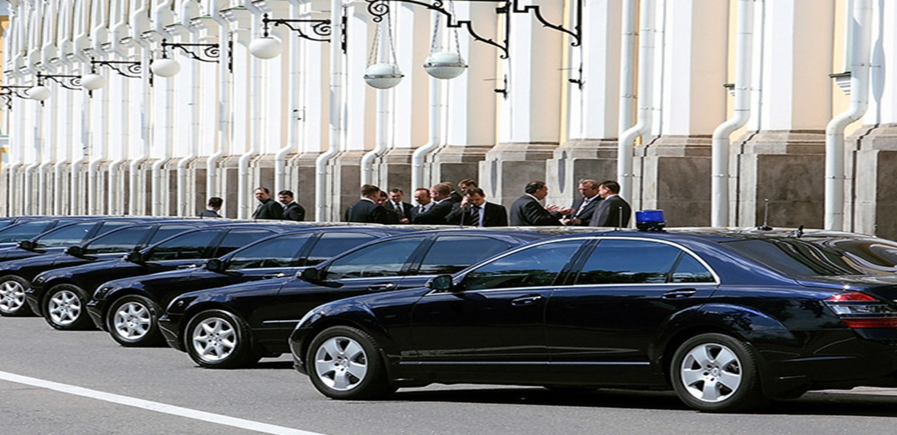
Муниципальная программа «Организация автотранспортного обслуживания органов местного самоуправления муниципального образования «Демидовский район» Смоленской области»
Цель: Организация автотранспортного обслуживания органов местного самоуправления муниципального образования «Демидовский район» Смоленской области.
Фактическое исполнение в 2023 году
при плане 6 699,1 тыс.рублей
составило 99,9% или 6 698,8 тыс.рублей
6 698,8 тыс.руб. (99,9%)
0.00%
20.00%
40.00%
60.00%
80.00%
100.00%
Наименование комплексов процессных мероприятий | План 2023 год | Факт 2023 год | % исполне ния
Комплекс процессных мероприятий "Материально-техническое обеспечение деятельности МКУ АТ муниципального образования "Демидовский район" Смоленской области" | 1 146,4 | 1 146,4 | 100,0
Комплекс процессных мероприятий "Обеспечение организационных условий для реализации муниципальной программы" | 5 552,7 | 5 552,4 | 99,9

Slide 38


Муниципальная программа «Обеспечение финансовых расходов Отдела городского хозяйства Администрации муниципального образования
«Демидовский район» Смоленской области»
Цель: Решение вопросов местного значения и повышение эффективности деятельности Отдела городского хозяйства Администрации муниципального образования «Демидовский район» Смоленской области, а также обеспечение организационных, информационных, научно-методических условий для реализации муниципальной Программы
Фактическое исполнение в 2023 году при плане 3 085,5 тыс.рублей
составило 99,5% или 3 070,1 тыс.рублей
3 070,1 тыс. руб. (99,5%)
0.00%
20.00%
40.00%
60.00%
80.00%
100.00%
Наименование комплекса процессных мероприятий | План 2023 год | Факт 2023 год | % исполнения
Комплекс процессных мероприятий "«Обеспечение организационных условий для реализации муницапальной программы» | 3 085,5 | 3 070,1 | 99,5

Slide 39


Муниципальная программа «Энергосбережение и повышение энергетической эффективности на территории муниципального
образования «Демидовский район» Смоленской области»
Цель: Выполнение требований, установленных Федеральным законом Российской Федерации от 23 ноября 2009 г. № 261-ФЗ «Об энергосбережении и о повышении энергетической эффективности и о внесении изменений в отдельные законодательные акты Российской Федерации»; повышение энергетической эффективности экономики муниципального образования «Демидовский район» Смоленской области; обеспечение системности и комплексности при проведении мероприятий по энергосбережению.
Фактическое исполнение в 2023 году при плане 205,0 тыс.рублей
составило 100,0% или 205,0 тыс.рублей
205,0 тыс. руб. (100,0%)
0.00%
20.00%
40.00%
60.00%
80.00%
100.00%
Наименование комплекса процессных мероприятий | План 2023 год | Факт 2023 год | % исполнения
Комплекс процессных мероприятий «Энергосбережение и повышение энергетической эффективности в муниципальных учреждениях и иных организациях с участием муниципального образования» | 205,0 | 205,0 | 100,0

Slide 40

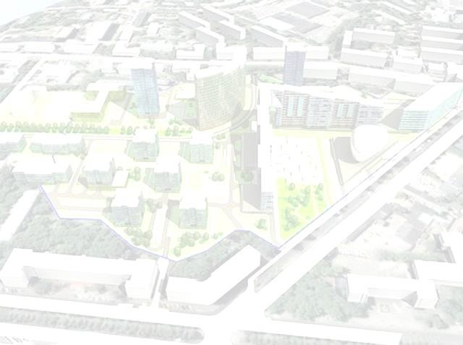
Муниципальная программа «Разработка проектов генеральных планов и правил землепользования и застройки сельских поселений Демидовского
района Смоленской области»
Цель: Обеспечение населенных пунктов сельских поселений Демидовского района Смоленской области предпосылками для устойчивого развития, формирования благоприятной среды жизнедеятельности, экологической безопасности, надежности транспортной и инженерной инфраструктур, комплексности решений жилищной программы, эффективности использования производственных территорий, культурной преемственности градостроительных решений, эстетической выразительности
Фактическое исполнение в 2023 году при плане 200,0 тыс.рублей
составило 100,0% или 200,0 тыс.рублей
200,0 тыс. руб. (100,0%)
0.00%
20.00%
40.00%
60.00%
80.00%
100.00%
Наименование комплекса процессных мероприятий | План 2023 год | Факт 2023 год | % исполнения
Комплекс процессных мероприятий «Разработка генерального плана, правил землепользования и застройки сельских поселений Демидовского района Смоленской области» | 200,0 | 200,0 | 100,0

Slide 41


Бюджетные инвестиции на приобретение объектов недвижимого имущества в муниципальную собственность
В рамках реализации программы развития образования в 2023 году профинансировано предоставление девяти жилых помещений детям- сиротам и детям, оставшимся без попечения родителей, лицам из их числа
из бюджета Смоленской области
в сумме 7 830,7 тыс. рублей

Slide 42

Реализация национальных проектов
В целях осуществления прорывного научно-технологического и социально-экономического развития Российской Федерации, увеличения численности населения страны, повышения уровня жизни граждан, создания комфортных условий для их проживания, а также условий и возможностей для самореализации и раскрытия таланта каждого человека, Президентом Российской Федерации подписан Указ от 07.05.2018 № 204 «О национальных целях и стратегических задачах развития Российской Федерации на период до 2024 года».

Slide 43

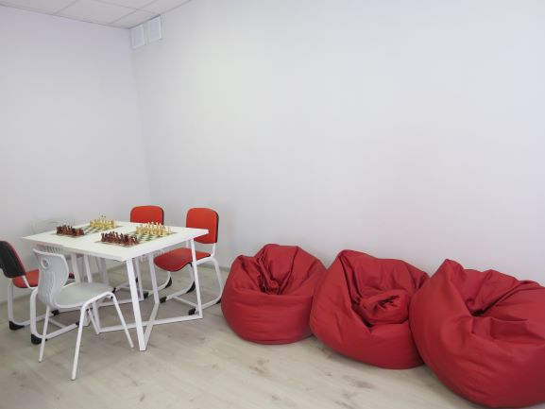
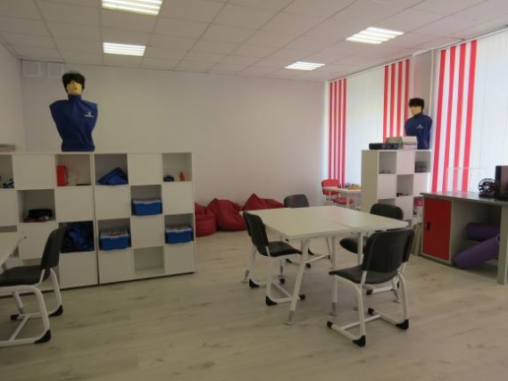
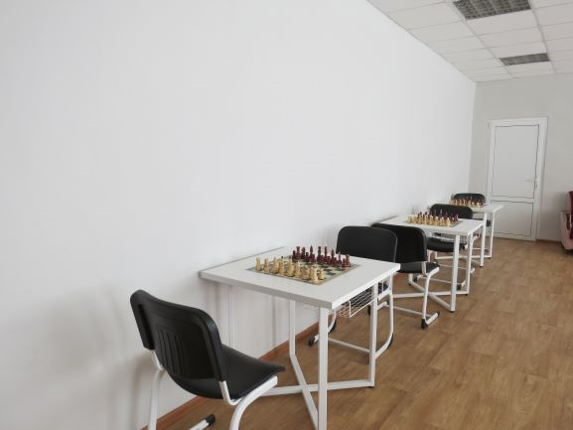
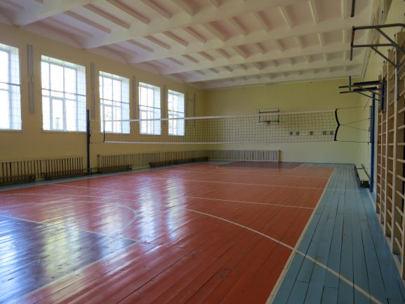
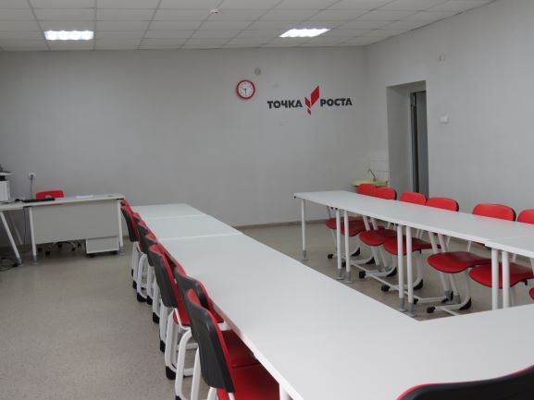
ИНФОРМАЦИЯ ОБ ИСПОЛНЕНИИ НАЦИОНАЛЬНЫХ ПРОЕКТОВ
Исполнено в бюджете, рублей
всего | федеральных средств | областных средств | средств местного бюджета
6 598 497,49 | 1 686 293,01 | 4 899 087,95 | 13 116,53

Slide 44

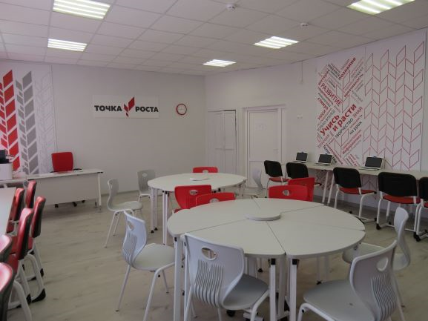
ИНФОРМАЦИЯ ОБ ИСПОЛНЕНИИ НАЦИОНАЛЬНЫХ ПРОЕКТОВ
НАЦИОНАЛЬНЫЙ ПРОЕКТ «ОБРАЗОВАНИЕ»
Из них:
Региональный проект «Современная школа»
В МБОУ Заборьевская СШ Демидовского района Смоленской
области капитально отремонтированы два кабинета, на базе
которых созданы центры образования цифрового и гуманитарного
профилей «Точка роста». Кабинеты оформлены в едином стиле в соответствии с брендбуком центров «Точка роста». Их оснастили современным учебным оборудованием, и уже с 1 сентября 2023 года
школьники занимаются в новых учебных центрах.
Центры «Точка роста» предоставляют школьникам и педагогам новые возможности проводить занятия с использованием современного оборудования, реализовывать новые образовательные проекты.
Исполнено в бюджете, рублей
всего | федеральных средств | областных средств | средств местного бюджета
6 428 597,49 | 1 521 490,55 | 4 893 990,41 | 13 116,53

Slide 45
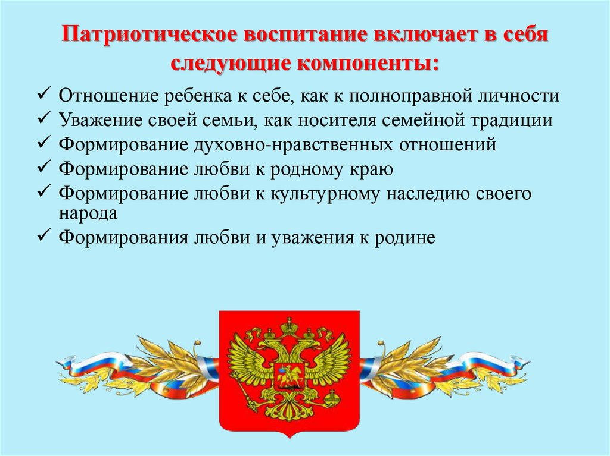

ИНФОРМАЦИЯ ОБ ИСПОЛНЕНИИ НАЦИОНАЛЬНЫХ ПРОЕКТОВ
Продолжение
Региональный проект «Патриотическое воспитание граждан Российской Федерации»
Региональный проект «Патриотическое воспитание граждан Российской Федерации» национального проекта «Образование» направлен на укрепление воспитательной составляющей системы образования,
будет способствовать всестороннему духовному, нравственному и интеллектуальному развитию детей и расширит их участие в принятии решений, которые затрагивают их права и интересы.
Исполнено в бюджете, рублей
всего | федеральных средств | областных средств | средств местного бюджета
169 900,00 | 164 802,46 | 5 097,54 | 0,00

Slide 46


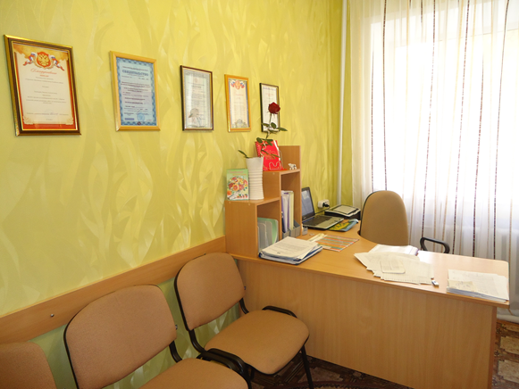
ИНФОРМАЦИЯ ОБ ИСПОЛНЕНИИ НАЦИОНАЛЬНЫХ ПРОЕКТОВ
Продолжение
Региональный проект «Творческие люди»
Региональный проект «Творческие люди» национального проекта «Культура» направлен на создание условий для реализации творческого
потенциала граждан и организаций культуры.
В 2023 году в Заборьевском сельском доме культуры был отремонтирован кабинет и куплена офисная мебель.
Исполнено в бюджете, рублей
всего | федеральных средств | областных средств | средств местного бюджета
121 700,00 | 100 000,00 | 20 483,00 | 1 217,00

Slide 47
Контактная информация
Финансовое управление
Администрации муниципального образования
«Демидовский район» Смоленской области
Адрес: 216240, ул.Коммунистическая, д.10, г.Демидов, Смоленской области
Для обратной связи граждан:
Телефон: +7 (48147) 4-11-41
Факс: +7 (48147) 4-17-61
E-mail: fdm03@fin.sml, fdm03fin@yandex.ru

